Slide 1
프로젝트 (SpAce trip)
4조 엄승욱 박재구 손충수
이수용 이영진

Slide 2
목차
전체적인 코드의 흐름 및 간략 소개
메인 클래스
Player 클래스
Shot 클래스와 자식 클래스들
Enemy 클래스와 자식 클래스들
Item 클래스

Slide 3
1. 간략 소개
횡 스크롤 슈팅게임
우주를 배경으로 한 게임
일반 유닛부터 보스까지 공격하는 패턴
난수 발생을 통한 적의 다양한 움직임
배경음 및 미사일 발사 시에 사운드 발생
아이템을 통한 플레이어의 강화

Slide 4
1. 전체적인 코드의 흐름
메인 클래스에서 생성자와 각종 메소드, 객체를 통해서 생성된 객체 및 데이터를 제어
public ShootingGame();
public void drawScore();
private class addNewItem();
private class shotEnemy();
⁞

Slide 5
1. 전체적인 코드의 흐름
메인
플레이어
에너미
에너미 샷
샷
스페셜
에너미
보스
스페셜
에너미 샷
아이템
보스 샷
객체 생성 및 사용
상속

Slide 6
2. 메인 클래스
필요한 변수를 전역 변수로 선언
생성자에서 각종 변수 초기화
타이머 메소드, 변수 통해서 시간마다 객체 생성

Slide 7
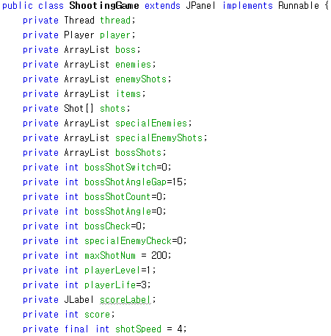
2. 메인 클래스

Slide 8
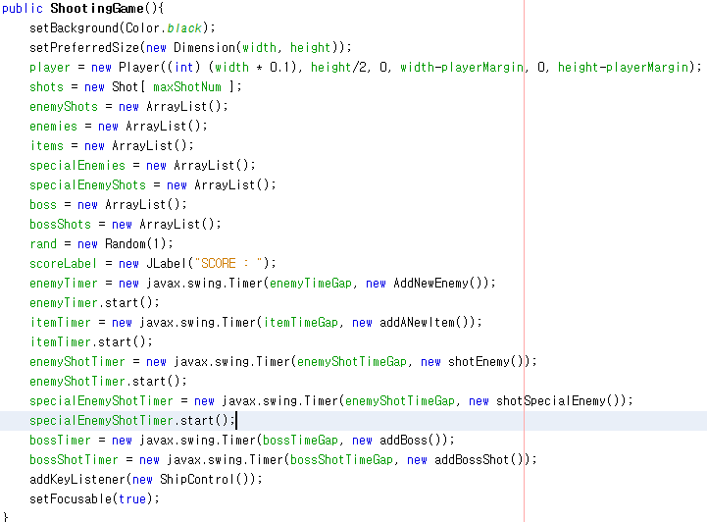
2. 메인 클래스

Slide 9
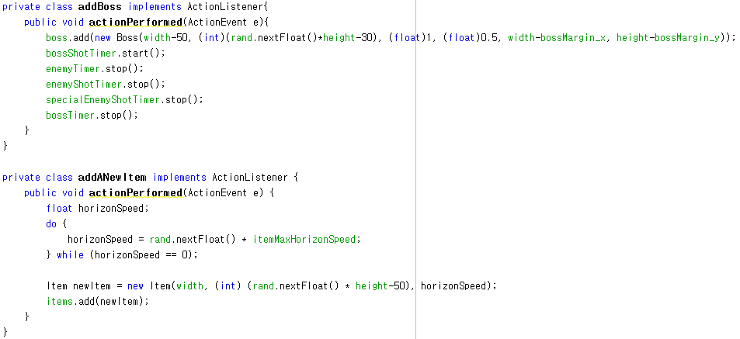
2. 메인 클래스

Slide 10
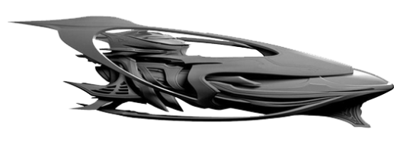
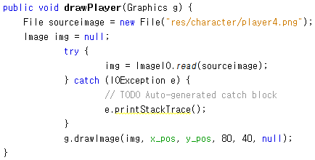
3. Player 클래스
그래픽 그리기

Slide 11
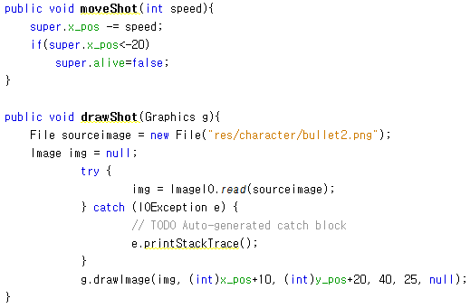
4. Shot 클래스(Enemy, special Enemy)
오버라이딩

Slide 12
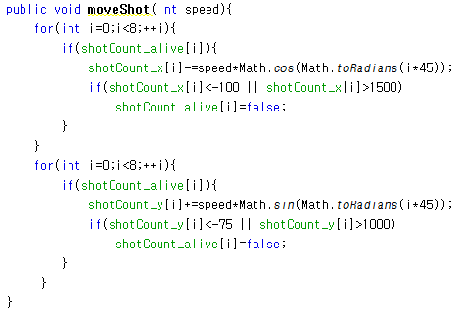
4. Shot 클래스(Enemy, special Enemy)
오버라이딩

Slide 13
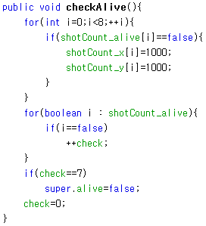
4. Shot 클래스(Enemy, special Enemy)
각 탄알의 확인을 위한 메소드

Slide 14
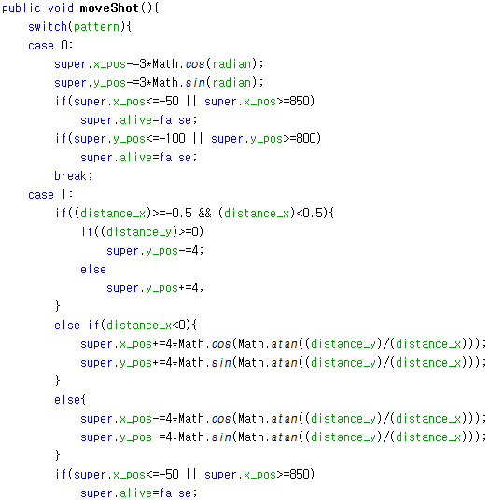
4. Shot 클래스 (Boss Shot)
보스 패턴

Slide 15
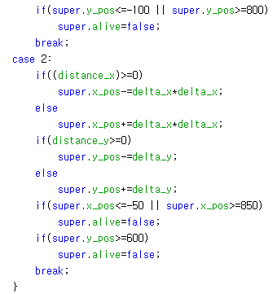

4. Shot 클래스 (Boss Shot)

Slide 16

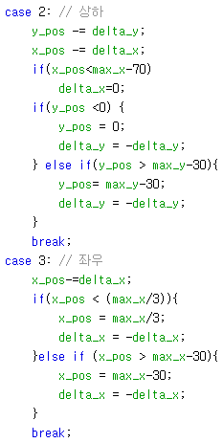
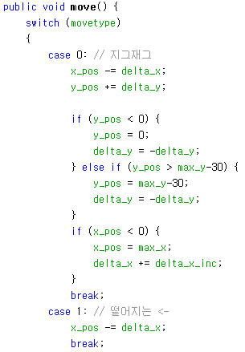
5. enemy 클래스
적의 움직임

Slide 17
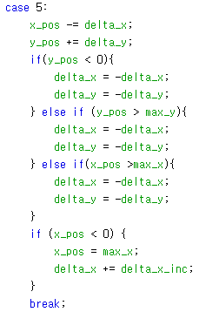
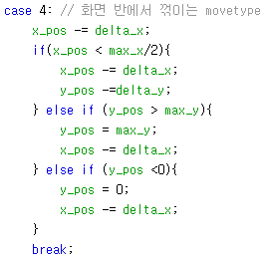
5. enemy 클래스

Slide 18
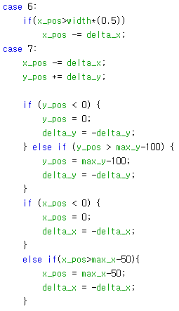

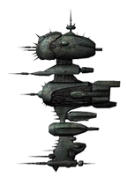
5. enemy 클래스

Slide 19


6. Item 클래스

